Slide 1


PHÒNG GD&ĐT QUẬN LONG BIÊN
TRƯỜNG TRUNG HỌC CƠ SỞ THƯỢNG THANH
HỘI THI GIÁO VIÊN GIỎI CẤP THCS
NHIỆT LIỆT CHÀO MỪNG CÁC THẦY CÔ GIÁO VỀ DỰ GIỜ MÔN NGỮ VĂN LỚP 9A3
Giáo viên : Phạm Thị Thanh Bình

Slide 2


TRÒ CHƠI
C
I
C
Ộ
H
Ế
H
P
B
M
T
Í
Ậ

Slide 3
LUẬT CHƠI
CÓ NĂM HỘP QUÀ TƯƠNG ỨNG VỚI NĂM CÂU HỎI LIÊN QUAN ĐẾN KIẾN THỨC ĐÃ HỌC
CẢ LỚP VỪA NGHE NHẠC VỪA CHUYỀN ĐI CHIẾC HỘP
KHI NHẠC DỪNG, BẠN NÀO ĐANG GIỮ CHIẾC HỘP TRONG TAY SẼ CHỌN MỘT HỘP QUÀ VÀ TRẢ LỜI CÂU HỎI.
AI TRẢ LỜI ĐÚNG SẼ ĐƯỢC NHẬN PHẦN QUÀ. NẾU TRẢ LỜI KHÔNG ĐÚNG THÌ QUYỀN TRẢ LỜI SẼ DÀNH CHO BẠN KHÁC

Slide 4






Slide 5

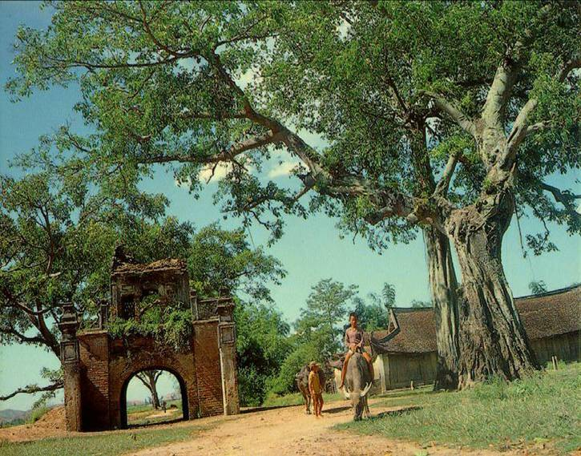
TIẾT 61
LÀNG ( trích)
-Kim Lân-

Slide 6

Phân công nhiệm vụ
Nhóm 1+2 Tìm hiểu về nhà văn Kim Lân
Nhóm 3+4 Tìm hiểu về tác phẩm “Làng”

Slide 7

NHÓM 1 + 2
TÌM HIỂU
VỀ NHÀ VĂN KIM LÂN

Slide 8
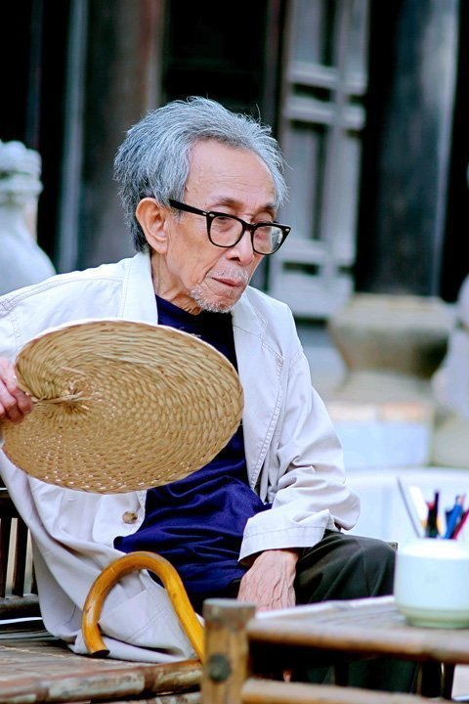
Tác giả : Kim Lân
Kim Lân - Nguyễn Văn Tài (1920 – 2007)
Quê: Từ Sơn – Bắc Ninh
Sở trường viết truyện ngắn
Am hiểu, gắn bó với nông thôn và người nông dân
Năm 2001: Được tặng giải thưởng nhà nước về văn học nghệ thuật
Các tác phẩm tiêu biểu: Tập truyện ngắn “ Con chó xấu xí”, “Nên vợ nên chồng”.

Slide 9
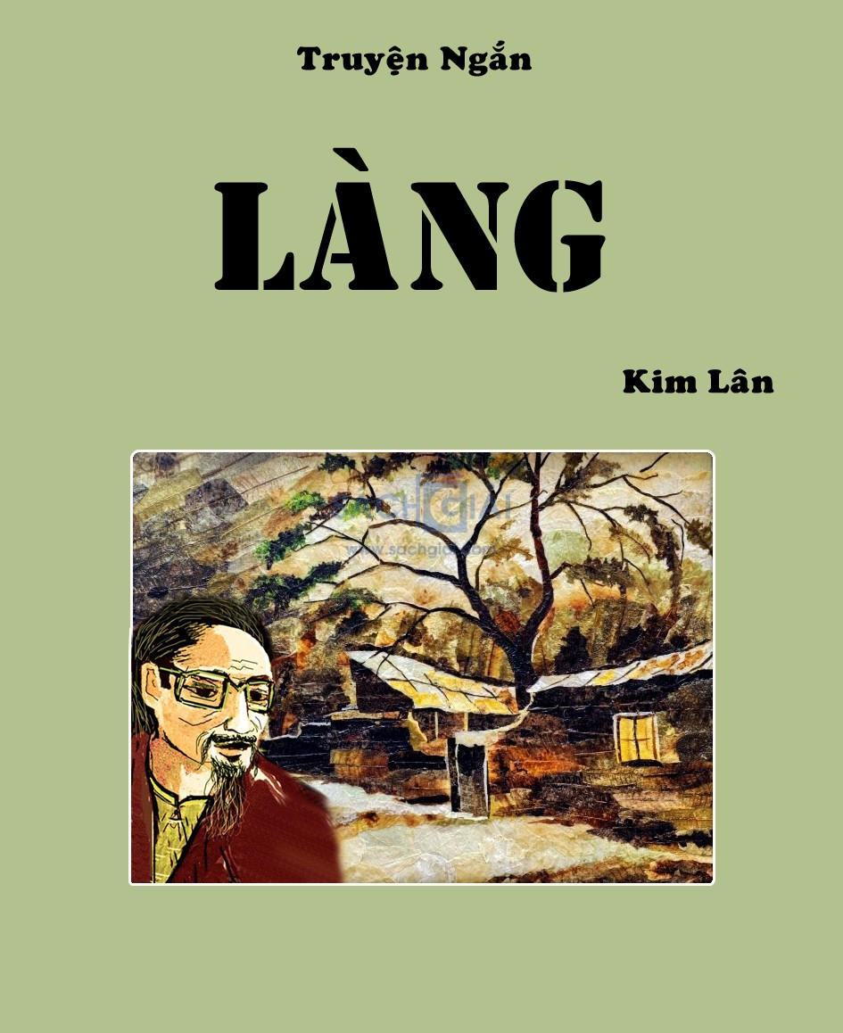
NHÓM 3+ 4 : Tìm hiểu tác phẩm

Slide 10

CÁC SỰ VIỆC CHÍNH
 | Nhớ làng, ngày nào ông cũng lắng nghe tin tức về làng
 | Ông Hai nghe tin làng Dầu theo giặc
 | Đau đớn, tủi hổ, ông chẳng dám đi đâu
 | Trong tâm trạng bế tắc, ông Hai tâm sự với con út
 | Ông hả hê, sung sướng đi khoe khắp nơi khi nghe tin làng theo giặc được cải chính
Yêu làng nhưng ông Hai vẫn phải rời làng đi tản cư

Slide 11
“...Ông nằm vật trên giường, vắt tay lên trán nghĩ ngợi vẩn vơ. Ông lại nghĩ về cái làng của ông, lại nghĩ đến những ngày cùng làm việc với anh em. Ồ sao mà độ ấy vui thế. Ông thấy mình như trẻ hẳn ra. Cũng hát hỏng bông phèng, cũng đào, cũng cuốc mê man suốt ngày. Trong lòng ông lão lại náo nức hẳn lên. Ông lại muốn về làng, lại muốn cùng anh em đào đường đắp ụ, xẻ hào, khuân đá. Không biết cái chòi gác ở làng đã dựng xong chưa? Những đường hầm chắc còn khướt lắm. Chao ôi! Ông lão nhớ làng, nhớ cái làng quá!... Ông đi nghênh ngang giữa đường vắng, cái đầu cung cúc lao về phía trước... gặp ai quen ông cũng níu lại, cười cười:
- Nắng này là bỏ mẹ chúng nó !
“...Ông nằm vật trên giường, vắt tay lên trán nghĩ ngợi vẩn vơ. Ông lại nghĩ về cái làng của ông, lại nghĩ đến những ngày cùng làm việc với anh em. Ồ sao mà độ ấy vui thế. Ông thấy mình như trẻ hẳn ra. Cũng hát hỏng bông phèng, cũng đào, cũng cuốc mê man suốt ngày. Trong lòng ông lão lại náo nức hẳn lên. Ông lại muốn về làng, lại muốn cùng anh em đào đường đắp ụ, xẻ hào, khuân đá. Không biết cái chòi gác ở làng đã dựng xong chưa? Những đường hầm chắc còn khướt lắm. Chao ôi! Ông lão nhớ làng, nhớ cái làng quá!... Ông đi nghênh ngang giữa đường vắng, cái đầu cung cúc lao về phía trước... gặp ai quen ông cũng níu lại, cười cười:
- Nắng này là bỏ mẹ chúng nó !

Slide 12
“...Ông nằm vật trên giường, vắt tay lên trán nghĩ ngợi vẩn vơ. Ông lại nghĩ về cái làng của ông, lại nghĩ đến những ngày cùng làm việc với anh em. Ồ sao mà độ ấy vui thế. Ông thấy mình như trẻ hẳn ra. Cũng hát hỏng bông phèng, cũng đào, cũng cuốc mê man suốt ngày. Trong lòng ông lão lại náo nức hẳn lên. Ông lại muốn về làng, lại muốn cùng anh em đào đường đắp ụ, xẻ hào, khuân đá. Không biết cái chòi gác ở làng đã dựng xong chưa? Những đường hầm chắc còn khướt lắm. Chao ôi! Ông lão nhớ làng, nhớ cái làng quá!... Ông đi nghênh ngang giữa đường vắng, cái đầu cung cúc lao về phía trước... gặp ai quen ông cũng níu lại, cười cười:
- Nắng này là bỏ mẹ chúng nó !
“...Ông nằm vật trên giường, vắt tay lên trán nghĩ ngợi vẩn vơ. Ông lại nghĩ về cái làng của ông, lại nghĩ đến những ngày cùng làm việc với anh em. Ồ sao mà độ ấy vui thế. Ông thấy mình như trẻ hẳn ra. Cũng hát hỏng bông phèng, cũng đào, cũng cuốc mê man suốt ngày. Trong lòng ông lão lại náo nức hẳn lên. Ông lại muốn về làng, lại muốn cùng anh em đào đường đắp ụ, xẻ hào, khuân đá. Không biết cái chòi gác ở làng đã dựng xong chưa? Những đường hầm chắc còn khướt lắm. Chao ôi! Ông lão nhớ làng, nhớ cái làng quá!... Ông đi nghênh ngang giữa đường vắng, cái đầu cung cúc lao về phía trước... gặp ai quen ông cũng níu lại, cười cười:
- Nắng này là bỏ mẹ chúng nó !

Slide 13
“...Ông nằm vật trên giường, vắt tay lên trán nghĩ ngợi vẩn vơ. Ông lại nghĩ về cái làng của ông, lại nghĩ đến những ngày cùng làm việc với anh em. Ồ sao mà độ ấy vui thế. Ông thấy mình như trẻ hẳn ra. Cũng hát hỏng bông phèng, cũng đào, cũng cuốc mê man suốt ngày. Trong lòng ông lão lại náo nức hẳn lên. Ông lại muốn về làng, lại muốn cùng anh em đào đường đắp ụ, xẻ hào, khuân đá. Không biết cái chòi gác ở làng đã dựng xong chưa? Những đường hầm chắc còn khướt lắm. Chao ôi! Ông lão nhớ làng, nhớ cái làng quá!... Ông đi nghênh ngang giữa đường vắng, cái đầu cung cúc lao về phía trước... gặp ai quen ông cũng níu lại, cười cười:
- Nắng này là bỏ mẹ chúng nó !
“...Ông nằm vật trên giường, vắt tay lên trán nghĩ ngợi vẩn vơ. Ông lại nghĩ về cái làng của ông, lại nghĩ đến những ngày cùng làm việc với anh em. Ồ sao mà độ ấy vui thế. Ông thấy mình như trẻ hẳn ra. Cũng hát hỏng bông phèng, cũng đào, cũng cuốc mê man suốt ngày. Trong lòng ông lão lại náo nức hẳn lên. Ông lại muốn về làng, lại muốn cùng anh em đào đường đắp ụ, xẻ hào, khuân đá. Không biết cái chòi gác ở làng đã dựng xong chưa? Những đường hầm chắc còn khướt lắm. Chao ôi! Ông lão nhớ làng, nhớ cái làng quá!... Ông đi nghênh ngang giữa đường vắng, cái đầu cung cúc lao về phía trước... gặp ai quen ông cũng níu lại, cười cười:
- Nắng này là bỏ mẹ chúng nó !

Slide 14
...
Tây chứ còn chúng nó nào nữa. Ngồi trong vị trí giờ bằng ngồi tù....Cũng như mọi hôm, việc đầu tiên là ông vào phòng thông tin nghe đọc báo...Ông lão nghe chẳng sót một câu nào. Bao nhiêu là tin hay... “ Đấy, cứ kêu chúng nó trẻ con mãi đi, liệu đã bằng chúng nó chưa?... “ Khiếp thật tinh những người tài giỏi cả”.Lại còn bao nhiêu tin đột kích nữa, chỗ này giết được năm Pháp, hai gian, chỗ kia phá đổ một xe tăng và một xe díp. “ Cứ thế, chỗ này này giết một tí, chỗ kia giết một tí...làm gì mà thằng Tây không bước sớm”. Ruột gan ông lão cứ múa cả lên, vui quá!”.
( Trích “ Làng” – Kim Lân)
...
Tây chứ còn chúng nó nào nữa. Ngồi trong vị trí giờ bằng ngồi tù....Cũng như mọi hôm, việc đầu tiên là ông vào phòng thông tin nghe đọc báo...Ông lão nghe chẳng sót một câu nào. Bao nhiêu là tin hay... “ Đấy, cứ kêu chúng nó trẻ con mãi đi, liệu đã bằng chúng nó chưa?... “ Khiếp thật tinh những người tài giỏi cả”.Lại còn bao nhiêu tin đột kích nữa, chỗ này giết được năm Pháp, hai gian, chỗ kia phá đổ một xe tăng và một xe díp. “ Cứ thế, chỗ này này giết một tí, chỗ kia giết một tí...làm gì mà thằng Tây không bước sớm”. Ruột gan ông lão cứ múa cả lên, vui quá!”.
( Trích “ Làng” – Kim Lân)

Slide 15
Thảo luận nhóm
Có ý kiến cho rằng: “ Nhà văn Kim Lân đã miêu tả tâm lý ông Hai trước khi nghe tin làng Dầu theo giặc một cách sinh động, tỉ mỉ qua suy nghĩ, hành động, lời nói và cả cảm xúc ”. Con có đồng tình với ý kiến đó không? Vì sao?
Hình thức:- Nhóm lớn
- Ghi kết quả ra bảng phụ
Thời gian: 5 phút

Slide 16
 | Chi tiết | Nghệ thuật | Tâm trạng, tình cảm
Suy nghĩ
Hành động
Lời nói
Cảm xúc
Suy nghĩ về làng luôn
thường trực
( Nhớ làng, muốn về làng)
-Miêu tả tâm lý
nhân vật cụ thể
, sinh động,
sâu sắc
-Ngôn ngữ:
Đậm chất khẩu ngữ
-Ngôi kể thứ 3: khách quan, linh hoạt
-Kết hợp các phương thức biểu đạt
-Tình cảm:
Yêu,
dõi theo
-Tâm trạng:
Vui , nhớ làng
Luôn dõi theo tin tức của
làng
Hả hê khi giặc bị nắng nóng
thiêu đốt
Vui, náo nức

Slide 17


Slide 18
Con hãy chia sẻ những hành động, việc làm cụ thể để thể hiện tình yêu quê hương, đất nước ?

Slide 19
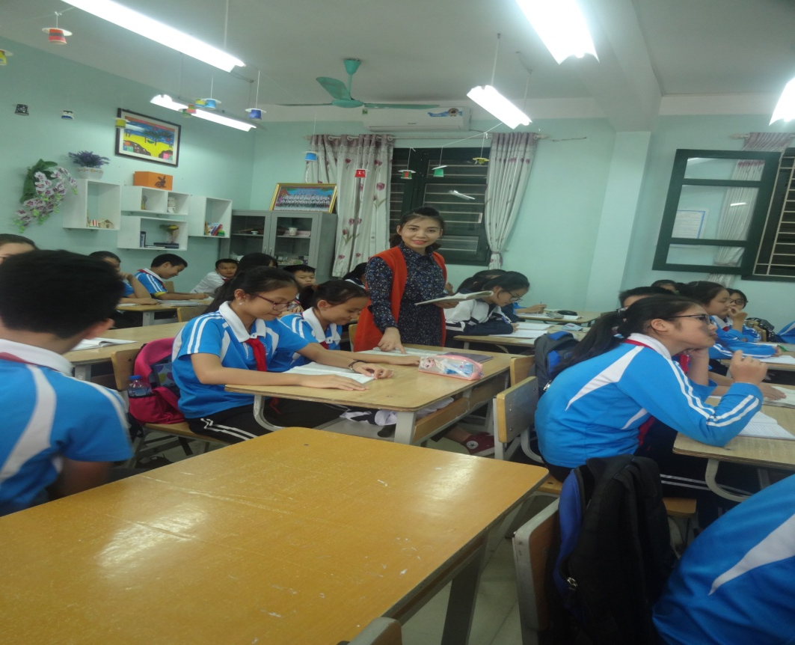
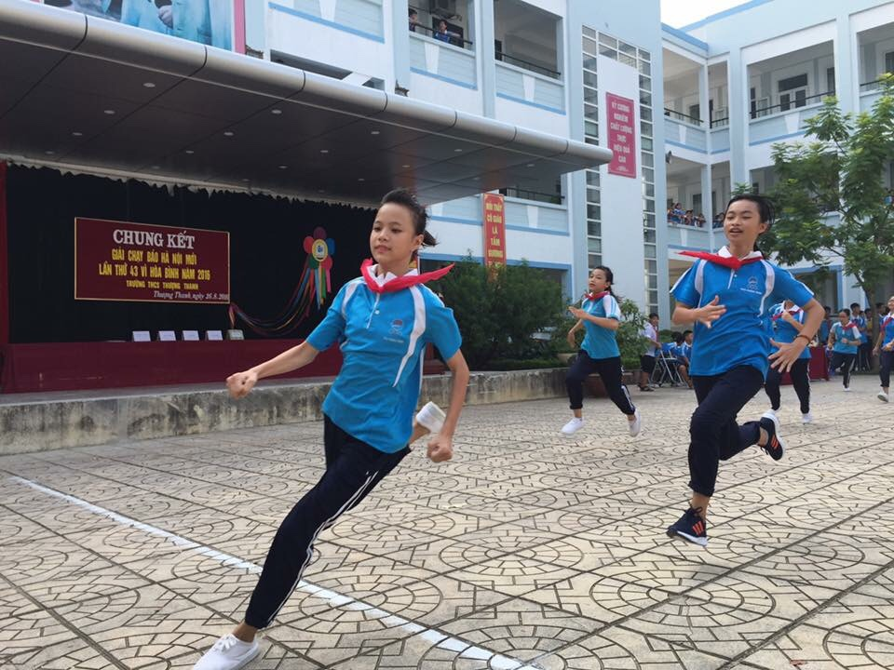
“TUỔI NHỎ LÀM VIỆC NHỎ”
YÊU QUÊ HƯƠNG, ĐẤT NƯỚC THEO CÁCH CỦA MÌNH
HỌC TẬP, RÈN LUYỆN VÌ NGÀY MAI LẬP NGHIỆP

Slide 20
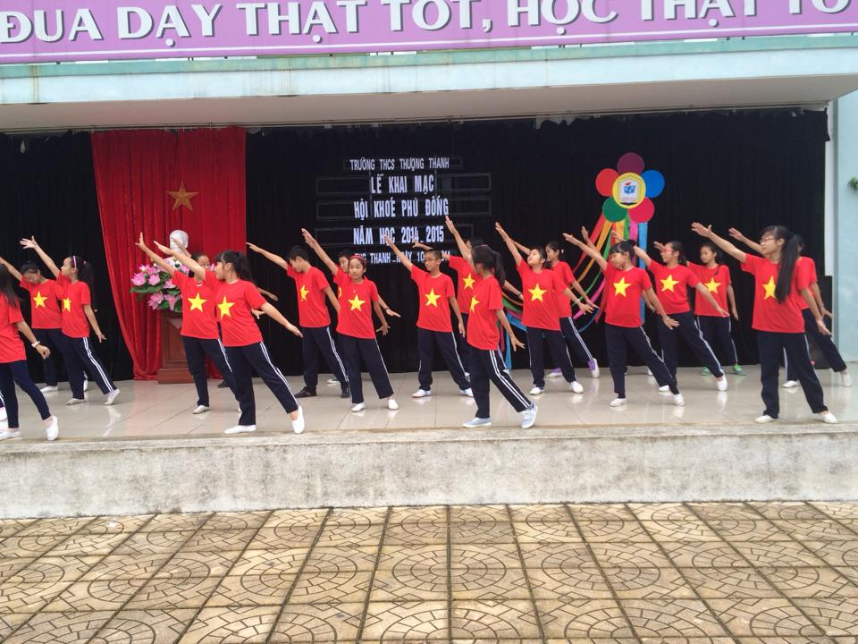
“TUỔI NHỎ LÀM VIỆC NHỎ”
YÊU QUÊ HƯƠNG, ĐẤT NƯỚC THEO CÁCH CỦA MÌNH
HỌC TẬP, RÈN LUYỆN VÌ NGÀY MAI LẬP NGHIỆP

Slide 21
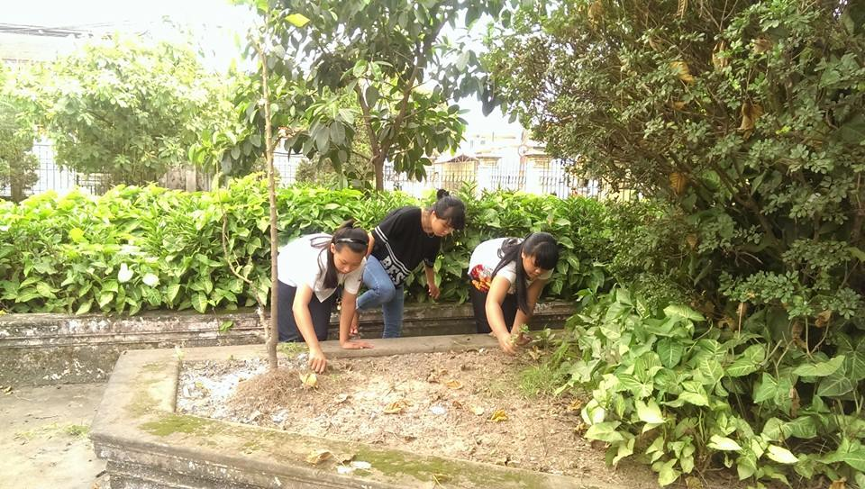
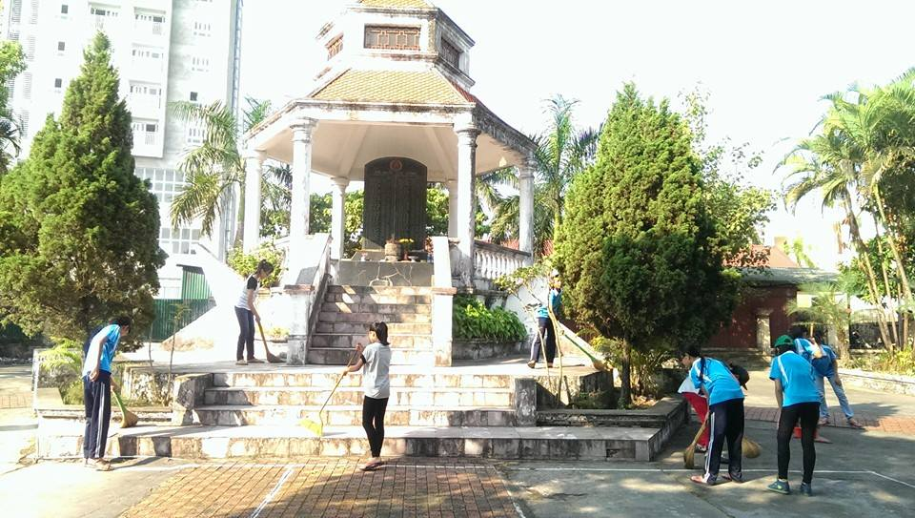
“TUỔI NHỎ LÀM VIỆC NHỎ”
YÊU QUÊ HƯƠNG, ĐẤT NƯỚC THEO CÁCH CỦA MÌNH
BẢO VỆ, GIỮ GÌN BẢN SẮC
VĂN HÓA, LỊCH SỬ QUÊ HƯƠNG

Slide 22
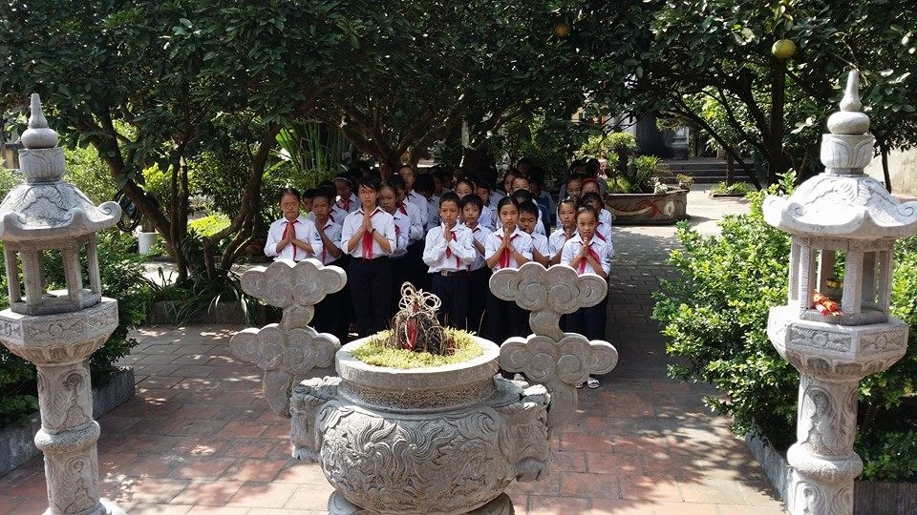
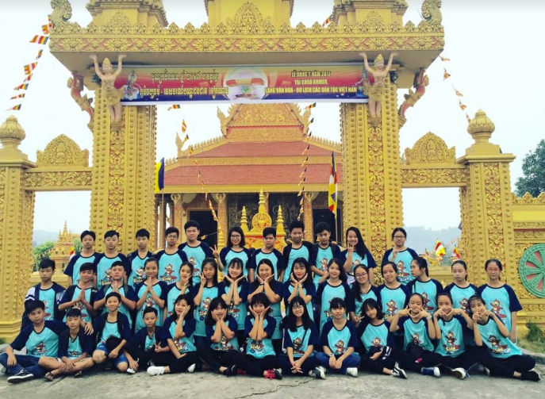
“TUỔI NHỎ LÀM VIỆC NHỎ”
YÊU QUÊ HƯƠNG, ĐẤT NƯỚC THEO CÁCH CỦA MÌNH
THĂM QUAN DI TÍCH ĐÌNH - CHÙA GIA QUẤT
THĂM QUAN LÀNG
VĂN HÓA
CÁC DÂN
TỘC

Slide 23
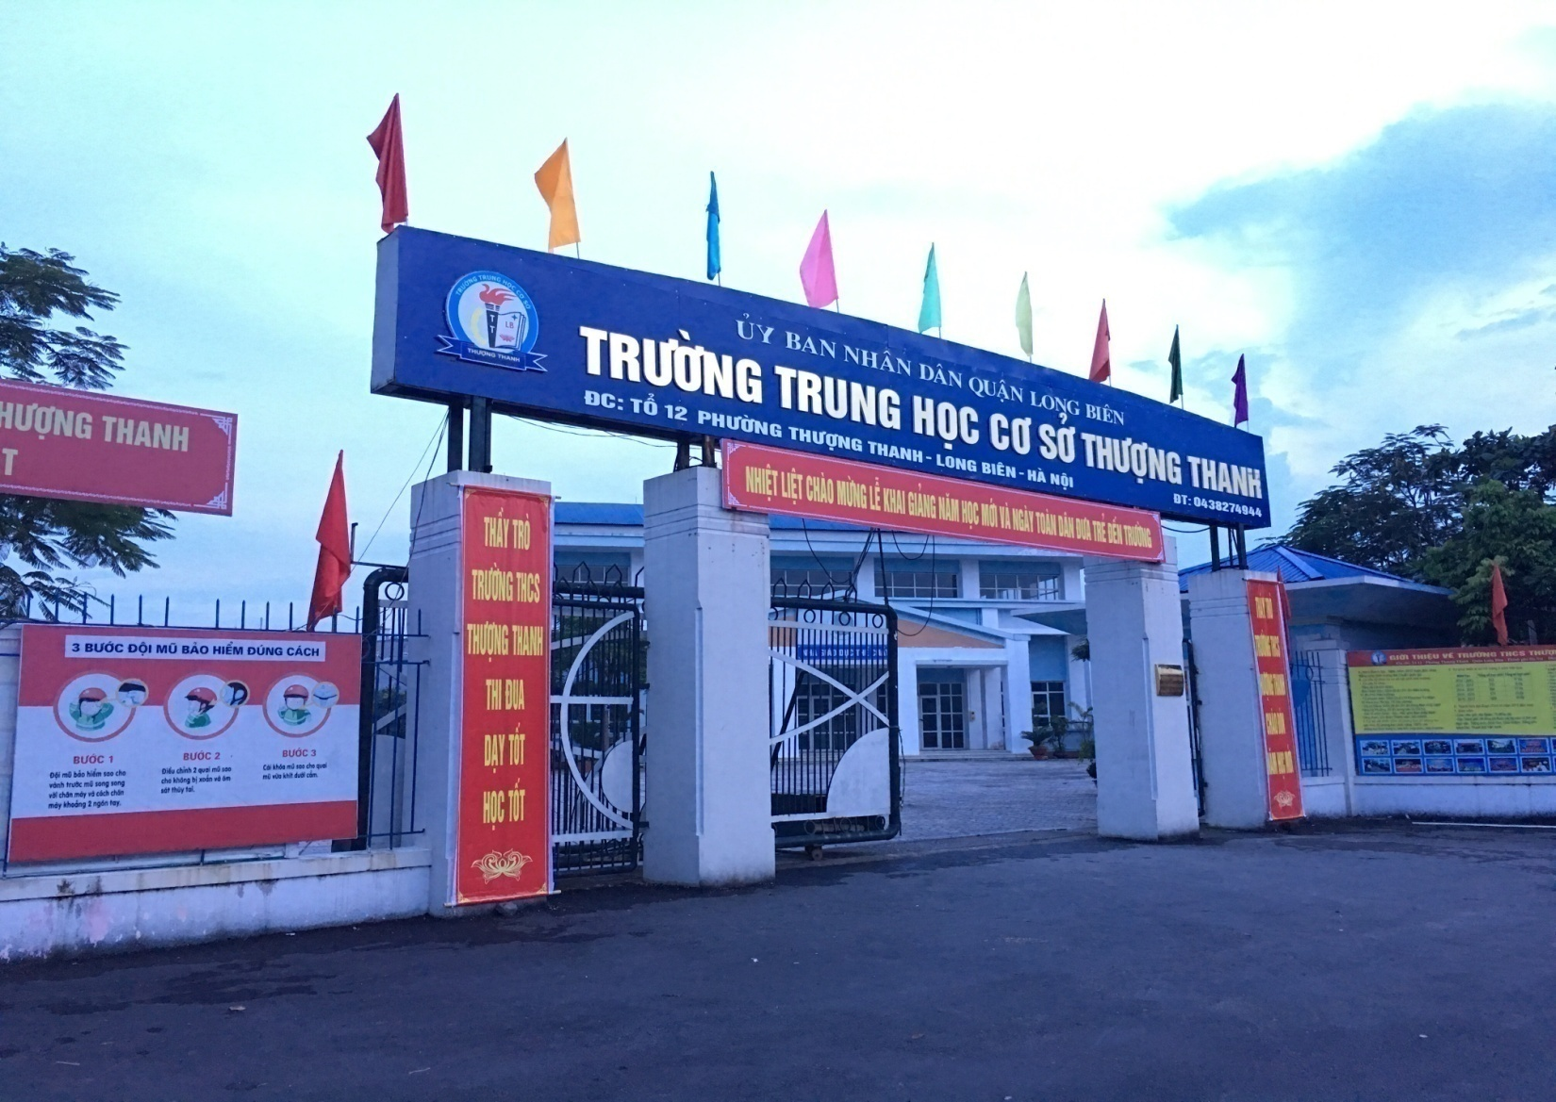

“TUỔI NHỎ LÀM VIỆC NHỎ”
YÊU QUÊ HƯƠNG, ĐẤT NƯỚC THEO CÁCH CỦA MÌNH
EM YÊU TRƯỜNG EM

Slide 24

Hãy đóng vai ông Hai để kể lại đoạn diễn biến tâm
trạng ông Hai trước khi nghe tin làng Dầu theo giặc?

Slide 25
Tại sao truyện viết về ông Hai nhưng tác giả lại
đặt tên là “ Làng”?

Slide 26
Ông Hai: Danh từ riêng, tên riêng của một con
người cụ thể-> mang ý nghĩa hẹp
Làng: Danh từ chung, chỉ mọi miền quê trên
đất nước-> mang ý nghĩa khái quát
-Ca ngợi tình yêu làng yêu nước của mọi người
dân Việt Nam

Slide 27
Hướng dẫn về nhà
Nhóm 1+2 Tìm hiểu tâm trạng ông Hai khi
nghe tin làng Dầu theo giặc
Nhóm 3+4 Tìm hiểu tâm trạng ông Hai khi
nghe tin làng Dầu theo giặc được cải chính
Cả lớp sưu tầm những bài thơ,bài hát về
chủ đề quê hương,đất nước

Slide 28

TIẾT HỌC NGÀY HÔM NAY ĐÃ KẾT THÚC
Chóc c¸c thÇy c« gi¸o m¹nh khoÎ !
Chóc c¸c em häc tèt !
Chóc c¸c em häc tèt !

Slide 29

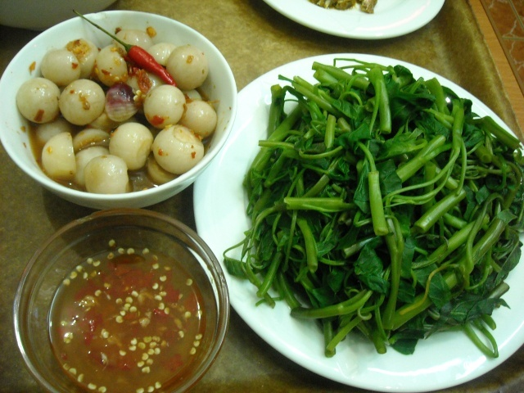
Bạn hãy đọc câu ca dao có hình ảnh quen thuộc sau?
Anh đi anh nhớ quê nhà
Nhớ canh rau muống nhớ cà dầm tương
Nhớ ai dãi nắng dầm sương
Nhớ ai tát nước bên đường hôm nao

Slide 30
Bạn hãy cho biết đoạn văn sau được trích từ văn bản nào? Do ai sáng tác?
“Dân tộc ta có một lòng nồng nàn yêu nước, đó là một truyền thống quý báu của ta. Từ xưa đến nay, mỗi khi tổ quốc bị xâm lăng thì tinh thần ấy lại kết thành một làn sóng vô cùng mạnh mẽ, to lớn, nó lướt qua mọi sự nguy hiểm, khó khăn, nó nhấn chìm tất cả bè lũ bán nước và lũ cướp nước”.
Trích “Tinh thần yêu nước của nhân dân ta”-Hồ Chí Minh

Slide 31

Bạn hãy cho biết tên bài thơ có hình ảnh sau?
“ Đoàn thuyền đánh cá” – Huy Cận

Slide 32
Bạn hãy điền từ còn thiếu để hoàn thành câu văn sau?
“Lòng yêu nước ban đầu là yên những vật………………………: yêu cái cây trồng ở trước nhà, yêu cái phố nhỏ đổ ra bờ sông, yêu vị thơm chua mát của trái lê mùa thu hay mùa cỏ thảo nguyên có hơi rượu mạnh…”
Trích Lòng Yêu nước – Ilia Erenbua
tầm thường nhất

Slide 33
Bạn hãy đọc câu thơ bộc lộ trực tiếp nỗi nhớ quê hương của nhà thơ Tế Hanh?
Tôi thấy nhớ cái mùi nồng mặn quá!

